Slide 1

设计模式介绍
设计模式 C++
第1章

Slide 2


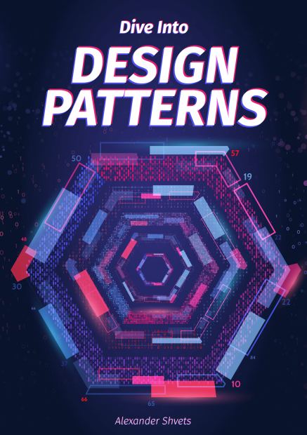
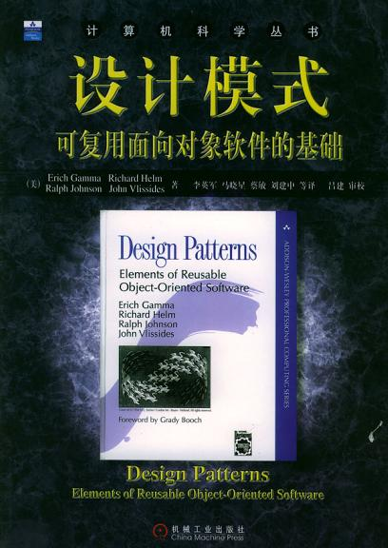
学设计模式就是读圣贤书
什么是设计模式？
设计模式是软件设计中常见问题的典型解决方案，可用于解决代码中反复出现的设计问题。
学习前辈的经验
软件产品升级维护成本远大于第一个版本
设计模式不是算法，算法提供明确的步骤，模式更像是一个蓝图（能看到最终的结果）。
设计模式背后的面向对象设计原则
封装变化
多用组合，少用继承
针对接口编程，不针对实现编程
为交互对象之间的松耦合而努力
对扩展开放，对修改关闭
……
设计模式分类（意图）
• 创建型模式：创建对象的机制，从所需要实例化的对象中解耦。
• 结构型模式：将对象或类组装到更大的结构中。
• 行为型模式：负责对象间的交互和分配职责。
分类的目的是为了更抽象的了解设计模式，以及熟悉它们之间的关系
创建型
行为型
结构型
singleton
Iterator
Decorator
Builder
Observer
Adapter
……
……
……
设计模式的历史
Alexander发明了建筑模式（没错，他是个建筑师，不是搞计算机的）
1995年，GoF 的书《Design Patterns-Elements of Reusable Object-Oriented Software》正式出版
GoF：Gang of Four（四人组）
Erich Gamma
Richard Helm
Ralph Johnson
John Vlissides

Slide 3
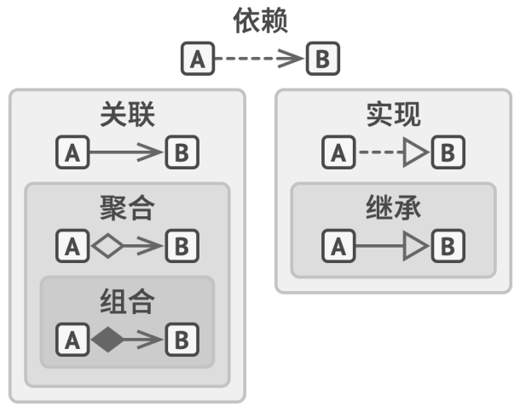
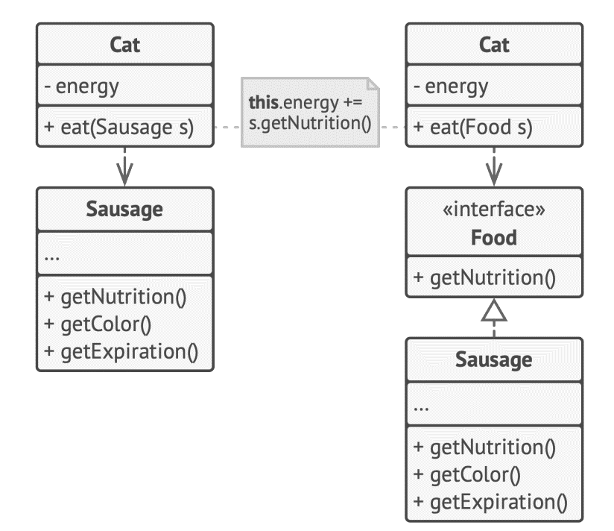
UML类图
依赖（偶然的，陌生的）
对类 B 进行修改会影响到类 A 。
关联（必然的，熟悉的）
对象 A 知道对象 B。类 A 依赖于类 B。
聚合（has a）
对象 A 知道对象 B 且由 B 构成。类 A 依赖于类 B。
组合（has a、part of）
对象 A 知道对象 B、由 B 构成，且管理着 B 的生命周 期。类 A 依赖于类 B。
实现（is a接口）
类 A 定义的方法由接口 B 声明。对象 A 可被视为对象 B。类 A 依赖于类 B。
继承（is a父类）
类 A 继承类 B 的接口和实现， 但是可以对其进行扩 展。对象 A 可被视为对象 B。类 A 依赖于类 B。
UML：统一建模语言(Unified Modeling Language)
关系从弱到强
左边为面向实现开发，右边为面向接口开发。右边的更灵活，也更复杂。

